Slide 1




















www.dindersindeyiz.net

Slide 2
01
GÜZEL TUTUM VE DAVRANIŞLAR
02
BİR PEYGAMBER TANIYORUM: HZ.SALİH
7.SINIF
03
BİR SUR TANIYORUM: FELAK SURESİ VE ANLAMI
3.ÜNİTE
Lütfen gitmek istediğiniz konu başlığına
tıklayınız…
AHLAKİ DAVRANIŞLAR

Slide 3
GÜZEL TUTUM VE DAVRANIŞLAR
dindersindeyiz.net

Slide 4
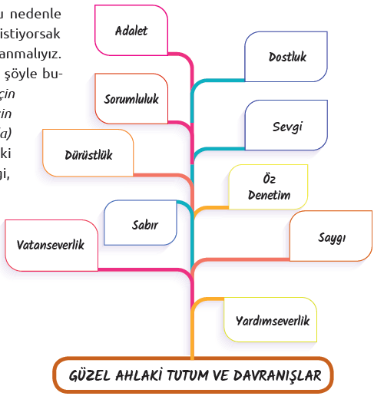
dindersindeyiz.net

Slide 5
Ahlak : kelime anlamı olarak mizaç, tabiat,huy anlamına gelir.
dindersindeyiz.net

Slide 6
Davranış: insanların dışarıya yansıyan her türlü hal ve hareketleridir.
dindersindeyiz.net

Slide 7
Tutum: bir sorunu ele alış biçimi, bir kimsenin bir sorun karşısında tuttuğu yol, davranış şeklidir.
dindersindeyiz.net

Slide 8
Değer : bir toplumda benimsenmiş ve yaşatılmakta olan her türlü duyuş, düşünüş, davranış, kural ve kıymettir.
dindersindeyiz.net

Slide 9
Söz ve davranışların doğru-yanlış, güzel-çirkin, iyi-kötü şeklinde tanımlanmasını sağlayan temel etken değer anlayışıdır.
dindersindeyiz.net

Slide 10
ADALET

Slide 11
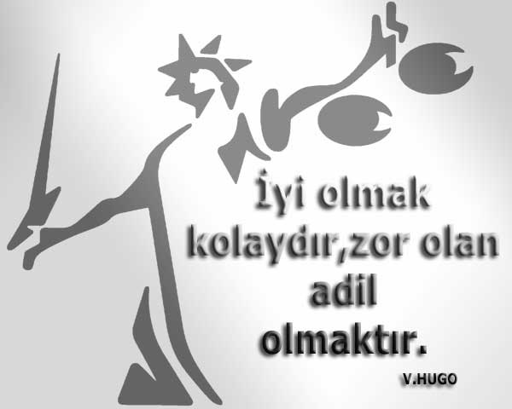
Adalet; hak ve hukuku gözetmek, her şeye hakkını vermek, her şeyi yerli yerinde yapmak ve doğruluk anlamlarına gelir.
dindersindeyiz.net

Slide 12
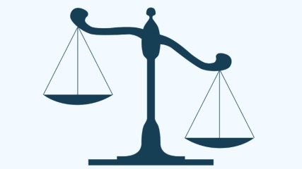
Adalet, toplum düzeninin sağlanması için vazgeçilmez bir değerdir.
İnsanlar haksızlığa uğradığında sorunlarının adaletle çözülmesini ister.
dindersindeyiz.net

Slide 13
Adaletin hâkim olduğu toplumlarda insanlar kendini huzurlu hisseder.
Adalet olmadığında ise zulüm, taşkınlık, haksızlık gibi davranışlar artar. Böylece insanlar arasındaki ilişkiler olumsuz yönde etkilenir.
dindersindeyiz.net

Slide 14
Adalet çevremizle iletişimimizde davranışlarımıza yön veren önemli bir değerdir.
dindersindeyiz.net

Slide 15
DOSTLUK

Slide 16
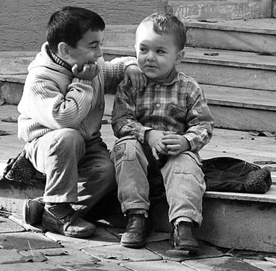
dindersindeyiz.net

Slide 17
Dostluk iki insan arasında derin sevgi ve saygıyı ifade eden bir değerdir. İslam dini insanları toplumda dostluk, sevgi, kardeşlik bağını güçlendirecek davranışlara yönlendirmiştir.
dindersindeyiz.net

Slide 18
Dostluk iki insan arasında derin sevgi ve saygıyı ifade eden bir değerdir. İslam dini insanları toplumda dostluk, sevgi, kardeşlik bağını güçlendirecek davranışlara yönlendirmiştir.
dindersindeyiz.net

Slide 19
Hz. Muhammed’in (s.a.v.), Hz. Ebu Bekir (r.a.) ile olan dostluğu bu konuda güzel bir örnektir. O, Hz. Peygamberi hayatı boyunca yalnız bırakmamıştır.
dindersindeyiz.net

Slide 20
Hz. Ebu Bekir (r.a.), Hz. Peygamberi hem malı hem de canıyla desteklemiştir. Hz. Ebu Bekir (r.a.), Hz. Peygamberin hicret arkadaşıdır.
dindersindeyiz.net

Slide 21
DÜRÜSTLÜK

Slide 22
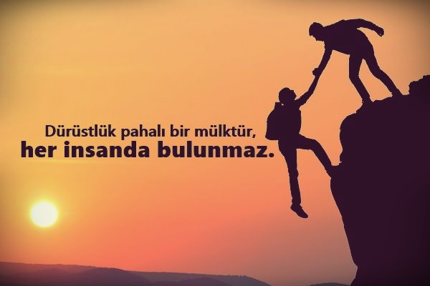
dindersindeyiz.net

Slide 23
Dürüstlük, insanın söz ve davranış larında doğru olması ve yalandan uzak durmasıdır.
dindersindeyiz.net

Slide 24
Dürüst insan hem çevresindekilere güven verir hem de Allah’ın (c.c.) emir ve yasaklarına uygun yaşadığı için O’nun rızasını kazanır.
dindersindeyiz.net

Slide 25
Söz ve davranışlarda dürüstlüğe uygun hareket etmek toplumda güven duygusunu artırır.
Dürüst insanlar ailesinde ve çevre sinde sevilir. ,
Dürüst insan başkalarını aldatmaz, zor durumda bile yalana başvurmaz.
dindersindeyiz.net

Slide 26
Hz. Peygamber hayatı buyunca doğruluk ve dürüstlüğün en güzel örneği olmuştur. Bu nedenle Mekkeli
ler kendisine İslam’dan önce
“Muhammedü’l- Emin” demişlerdir.
dindersindeyiz.net

Slide 27
Mekkeli müşrikler bile Hz. Muhammed’i (s.a.v.) yalancılıkla suçlayamamıştır. Çünkü o hayatı boyunca hiç yalan söylememiştir.
dindersindeyiz.net

Slide 28
ÖZ DENETİM

Slide 29
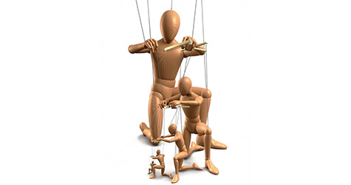
Özdenetim: özkontrol veya öz kontrol, kişinin toplumda işlev görebilmek için, davranışlarını, duygularını ve arzularını düzenleyebilme becerisidir. Psikolojide bazen duygusal öz-düzenleme ya da öz-düzenleme olarak adlandırılır.
dindersindeyiz.net

Slide 30
Öz denetim kişinin dışarıdan bir baskı olmaksızın, davranışlarını denetleyip sınırlaması, kendini kontrol edebilmesidir.
dindersindeyiz.net

Slide 31
Öz denetime sahip olan kişi nerede nasıl davranması gerektiğini bilir.
İslam dini kişinin kendini kontrol edebilmesi için hükümleriyle inananlara güzel ve kötü davranışlar konusunda rehberlik eder.
dindersindeyiz.net

Slide 32
SABIR

Slide 33
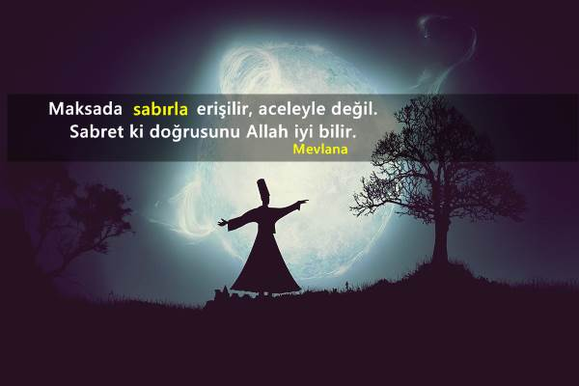
dindersindeyiz.net

Slide 34
Sabır sözlükte engelleme, direnç gösterme, kararlılık, cesaretli olma, acele etmeme anlamlarına gelir.
dindersindeyiz.net

Slide 35
Dinî bir terim olarak ise sabır; hoşa gitmeyen olaylar, insanı zorlayan durumlar karşısında dünya ve ahiret yararlarını düşünerek…
dindersindeyiz.net

Slide 36
…insanın kalbinde yer tutan sükûnet ve dayanma kuvveti, Allah’a (c.c.) sığınıp güvenerek bela ve felaketlere direnç gösterme anlam larına gelir.
dindersindeyiz.net

Slide 37
Sabır, iman ile birlikte ele alınması gereken bir kavramdır. Yaşanılan güçlükler karşısında sabırlı davranmak imanlı olmanın bir gereğidir.
dindersindeyiz.net

Slide 38
…insanın kalbinde yer tutan sükûnet ve dayanma kuvveti, Allah’a (c.c.) sığınıp güvenerek bela ve felaketlere direnç gösterme anlam larına gelir.
dindersindeyiz.net

Slide 39
Hz. Muhammed’e (s.a.v.) “İman nedir?” diye sorulduğunda “Sabırlı ve müsamahalı olmak.” diye buyurmuştur.
dindersindeyiz.net

Slide 40
Sabır sadece zorluklara tahammül ve pasif bir bekleyiş değildir. Sabır, Allah’a tevekkül ederek yaşanan sıkıntıların üstesinden gelmek için çaba harcamak ve elden gelen gayreti göstermektir.
dindersindeyiz.net

Slide 41
Hz. Peygamberin ifadesiyle; “Sabır, müminlerin yolunu aydınlatan bir ışıktır.”
dindersindeyiz.net

Slide 42
SAYGI

Slide 43
Saygı; kişiyi diğer insanlara karşı dikkatli, özenli, ölçülü davranmaya yönelten bir değerdir.
dindersindeyiz.net

Slide 44
İslam dinine göre müminlerin özelliklerinden biri de Allah’a (c.c.) olan saygılarıdır.
dindersindeyiz.net

Slide 45
Hz. Peygamber muhataplarına ismen seslenmiş,
Çocuklara selam vermiş,
Çocukların hatırlarını sormuş
dindersindeyiz.net

Slide 46
Yerine göre gençlerden izin istemiş,konuşanı can kulağıyla dinlemiştir.
Onun bütün bu davranışları konumu ve cinsiyeti ne olursa olsun insana duyduğu saygının göstergesidir.
dindersindeyiz.net

Slide 47
SEVGİ

Slide 48
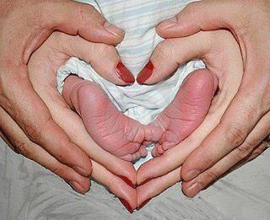
Sevgi, insanı bir şeye ya da bir kimseye yakın ilgi göstermeye yönelten duygudur.
dindersindeyiz.net

Slide 49
Bu duygu sebebiyle insanlar bir
biriyle yakınlık kurar ve yakın lıklarını devam ettirir.
dindersindeyiz.net

Slide 50
Sevgi duygusu insanların dünyada barış ve mutluluk içinde yaşamasına da vesile olur.
Sevgi, Allah (c.c.) tarafından yarattıklarının kalplerine yerleştirilmiş bir duygudur.
dindersindeyiz.net

Slide 51
Müslümanların her konuda olduğu gibi sevgi konusundaki ölçüsü de Hz. Peygamberin davranışları olmalıdır.
dindersindeyiz.net

Slide 52
Hz. Muhammed (s.a.v.) sevdiklerini ölçülü sevmiş ve sevgide aşırılıktan uzak durulmasını tavsiye etmiştir.
dindersindeyiz.net

Slide 53
SORUMLULUK

Slide 54
Sorumluluk, kişinin kendi davranışlarını veya kendi yetki alanına giren herhangi bir olayın sonuçlarını üstlenmesi ve mesuliyet anlamlarına gelir.
dindersindeyiz.net

Slide 55
İslam dini, insanı sorumlu bir varlık olarak kabul etmiş ve davranışlarından sorumlu tutmuştur.
İnsanın Allah’a (c.c.) karşı en önemli sorumluluğu kulluktur.
dindersindeyiz.net

Slide 56
Bu bilinçle yaşayan Müslüman, hayatındaki dinî, ahlaki, toplumsal, hukuki sorumluklarını da bilir ve üzerine düşen görevleri yerine getirir.
dindersindeyiz.net

Slide 57
VATAN SEVGİSİ

Slide 58

dindersindeyiz.net

Slide 59
Vatan insanın üzerinde yaşadığı ve değer verdiği topraktır.
dindersindeyiz.net

Slide 60
Vatansever ise vatanını, milletini büyük bir tutkuyla seven, bu uğurda her türlü özveride bulunan kimseye denir.
dindersindeyiz.net

Slide 61
Şehit, Allah (c.c.) yolunda ve kutsal kabul edilen din, vatan, namus, mal, can uğruna öldürülendir.
dindersindeyiz.net

Slide 62
Vatanseverlik ülkeyi iç ve dış tehditlere karşı korumayı ve ülkenin kalkınması için çalışmayı gerektirir.
dindersindeyiz.net

Slide 63
İslam dini Müslümanları vatanını sevmeye ve korumaya teşvik etmiştir. Tehditlere
karşı korunmasını ve mücadele edilmesini istemiştir.
dindersindeyiz.net

Slide 64
Din, dil, gelenek gibi değerler, üzerinde yaşayan vatandaşlar için yaşadığı toprağı daha değerli kılar ve millet şuuru ile hareket etmeye de aracı
olur.
dindersindeyiz.net

Slide 65
Bizler de vatanımızı sevmeli ve ülkemizin refah seviyesini artırmak için çok çalışmalıyız.
dindersindeyiz.net

Slide 66
Öncelikle okuldaki görevleri
mizi en iyi şekilde yerine getirmeli ve başarılı olmalıyız.
dindersindeyiz.net

Slide 67
Milletçe ortaya koyduğumuz çalışmalara destek olmalıyız.
dindersindeyiz.net

Slide 68
Geçmişte yaşanan olay lardan ders çıkarmalı, her türlü tehdit ve tehlikeye karşı ülkemizi korumalıyız.
dindersindeyiz.net

Slide 69
YARDIMSEVERLİK

Slide 70
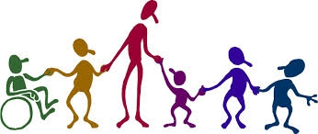
Yardımsever; yoksullara, düşkünlere, yardıma muhtaç olanlara iyilik ve yardım etmeyi seven kişidir.
dindersindeyiz.net

Slide 71
Yardımlaşma varlıklı kimselerle yoksul kimseler arasındaki sevgi ve kardeşlik bağlarını güçlendirir,
dindersindeyiz.net

Slide 72
Kıskançlığı ortadan kaldırır.
Toplumun farklı kesimleri arasında denge ve huzur sağlanmış olur.
dindersindeyiz.net

Slide 73
İslam dini Müslümanları yardımseverliğe teşvik etmiş ve yardımların ihtiyaç sahiplerini incitmeden yapılmasını istemiştir.
dindersindeyiz.net

Slide 74
Kuran-ı Kerim’de yardımlaşmanın iyilikler konusunda olması gerektiği, kötülükler konusunda yardımlaşmanın doğru olmadığı şöyle dile getirilmiştir
dindersindeyiz.net

Slide 75
Hz. Muhammed (s.a.v.) mal ve servet biriktirmekten uzak durmuş, malını ihtiyaç sahipleriyle paylaşmıştır. O, paylaşmanın malı eksiltmeyeceğini aksine bereketlendireceğini
şöyle vurgulamıştır.
dindersindeyiz.net

Slide 76
BİR PEYGAMBER TANIYORUM:
HZ.SALİH
SEMUD KAVMİ

Slide 77
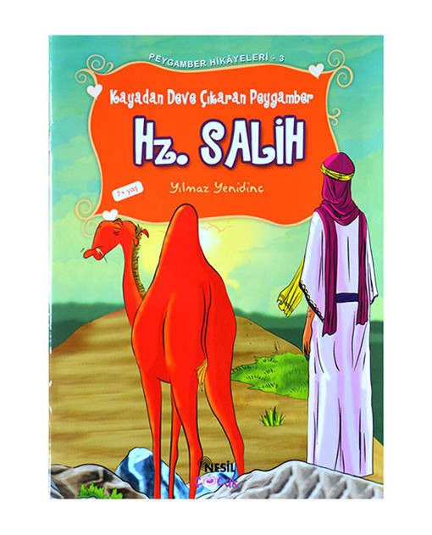
Hz. Salih (a.s.), Allah’ın (c.c.) varlığını ve birliğini tebliğ etmek üzere Semûd kavmine gönderilen bir peygamberdir. Soyu Hz. Nuh’a (a.s.) dayanır.
dindersindeyiz.net

Slide 78
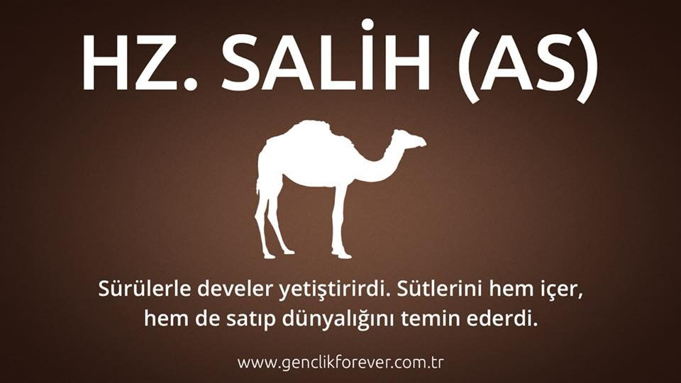
dindersindeyiz.net
dindersindeyiz.net

Slide 79
Semud kavmi önceleri tevhid inancına sahipken zamanla bu inançtan sapmış, putperestliğe Yönelmişti.
dindersindeyiz.net

Slide 80
Semud kavmi Hz. Salih’i (a.s.) yalancılıkla, büyücülükle, uğursuzluk getirmekle ve şımarık olmakla suçlamışlardı.
dindersindeyiz.net

Slide 81
Kavminin kendisinden ısrarla bir mucize istemesi üzerine Allah tarafından semud kavmine bir deve gönderilmiş ancak onlar o deveyi kesmişlerdir.
dindersindeyiz.net

Slide 82
Bu olay üzerine Allah semud kavmi üzerine uğultulu bir ses göndermiş,dizlerinin üzerine çöktükleri halde felakete uğrayarak yok olmuşlardır.
dindersindeyiz.net

Slide 83
Hz. Salih’in (a.s.) bu kıssası, Hz. Peygamberin de ashabına ibret almaları için anlattığı olaylardan biridir.
dindersindeyiz.net

Slide 84
Hz. Muhammed (s.a.v.) Tebük seferinden dönüşte Hicr vadisinde konakladıklarında daha önce Semûd kavmine ait olan bu topraklardan su içmemeleri konusunda ashabını uyarmıştır.
dindersindeyiz.net

Slide 85
BİR SURE TANIYORUM
FELAK SURESİ VE ANLAMI

Slide 86
Medine döneminde inmiştir.
Beş ayetten oluşmaktadır.
Sure, adını sabah aydınlığı anlamına gelen Felak kelimesinden almıştır.
dindersindeyiz.net

Slide 87
Felak suresinde bazı kötülükler sayılarak bunlardan Allah’a (c.c.) sığınılması gerektiği belirtilmiştir.
dindersindeyiz.net

Slide 88
Felak ve Nas suresi iki koruyucu anlamına gelen “Muavvizeteyn” adıyla bilinir.
dindersindeyiz.net

Slide 89
Felak suresi kötü şeylerin şerrinden Allah’a (c.c.) sığınılması emriyle başlar.
dindersindeyiz.net

Slide 90
Surede geçen karanlık ifadesi gecenin karanlığı ve cehalet anlamına gelir.
dindersindeyiz.net

Slide 91
Bu surede bunların yanı sıra büyü, sihir gibi İslam dininde yasaklanmış fiilleri yapanların ve kıskanç kişilerin şerrinden de Allah’a (c.c.) sığınılması gerektiği vurgulanır.
dindersindeyiz.net

Slide 92
Hz. Muhammed (s.a.v.) yatmadan önce ve namazlardan sonra düzenli olarak bu sureyi okumuş ve okunmasını tavsiye etmiştir.
dindersindeyiz.net

Slide 93
Okunuşu: Kul e'ûzu birabbinnâsi. Melikinnâsi. İlâhinnâs. Min şerrilvesvâsilhannâs. Ellezî yuvesvisu fî sudûrinnâsi. Minelcinneti vennâs.
dindersindeyiz.net

Slide 94
Anlamı: (Ey Muhammed!) De ki: İnsanlardan ve cinlerden ve insanların gönüllerine vesvese veren o sinsi vesvesecinin şerrinden, insanların ilahı, insanların hükümranı ve insanların Rabbi olan Allah'a sığınırım.
dindersindeyiz.net

Slide 95

dindersindeyiz.net
SİNOP
İSTİKLAL
ORTAOKULU
dindersindeyiz.net

